Slide 1
Самарские памятники посвященные Великой Отечественной войне
Проект выполнил:
Шурдуков Данила, обучающийся объединения «Моделист-конструктор»
Педагог: Самофалов М.В.

Slide 2
Идея проекта
В годы Великой Отечественной войны наш город Самара имел статус запасной столицы. Сюда эвакуировали дипломатические представительства, промышленные предприятия и многое другое. Тысячи наших земляков сражались на фронте. Чтобы потомки помнили об этом, в областной столице и других городах Самарской области установлено множество памятников. Мы решили сделать подборку некоторых из мемориальных сооружений.

Slide 3
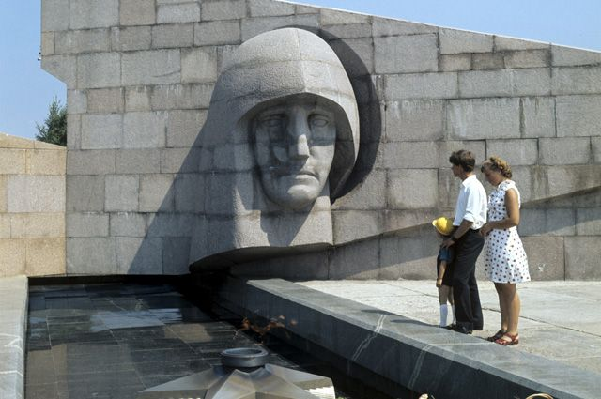
Горельеф «Скорбящей Матери-Родине» на площади Славы
Вечный огонь монумента был зажжен 5 сентября 1971 года в память о 225 тысячах уроженцах Куйбышевской области, павших на полях сражений. С тех пор он ни разу не был погашен.

Slide 4
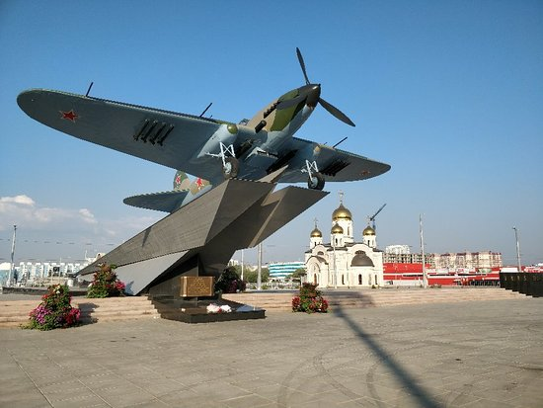
Самолет-штурмовик Ил-2
Эту боевую машину, которую производили на Куйбышевском авиационном завод, прозвали «летающим танком». Самолет был найден в лесах Карелии отрядом красных следопытов уже после войны. Он был полностью отремонтирован и поднят на постамент 7 мая 1975 года. Установлен на пересечении проспекта Кирова и улицы Московское шоссе.

Slide 5
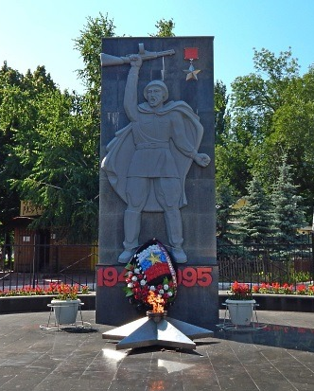
Солдат Победы
Солдат Победы
Информация
Открыт 9 мая 1995 года в честь 50-летия Победы. На памятнике расположена стена с именами жителей Кировского района - Героев Советского Союза. Памятник находится у одного из входов в парк 50-летия Октября, более известный как парк металлургов. Это место встречи поколений. Проходя мимо памятника, каждый может почтить память героев.

Slide 6
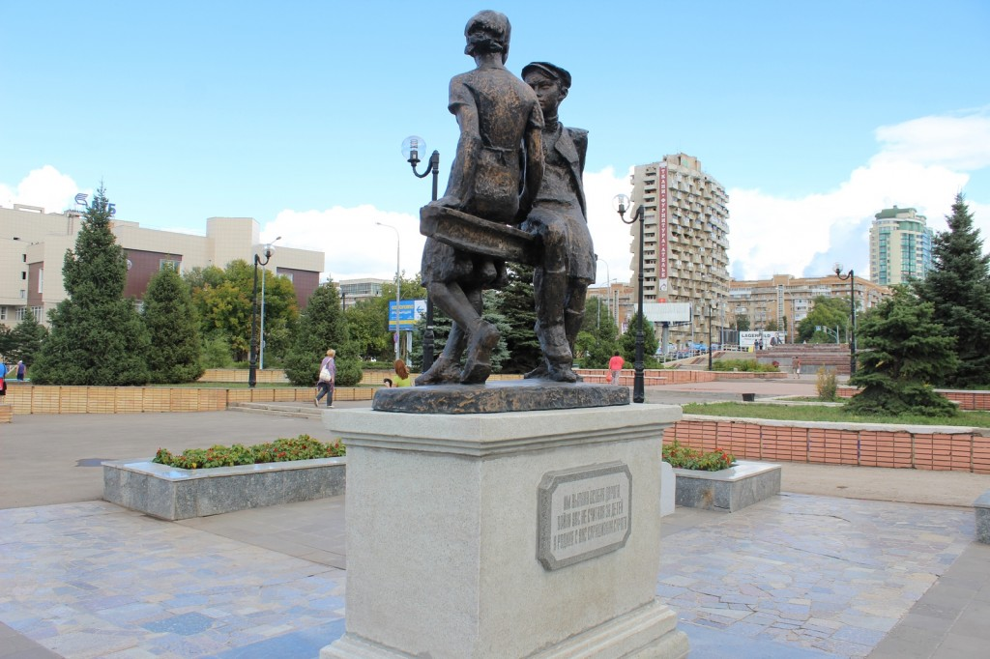
Памятник «Несовершеннолетним труженикам тыла 1941 - 1945 гг. благодарная Самара»
Памятник располагается около фонтана на улице Осипенко.
На постаменте установлена табличка со стихами: «Им выпала особая дорога, война вас не считала за детей а Родина с вас спрашивала строго». Памятник был открыт 12 июня 1996 года.

Slide 7
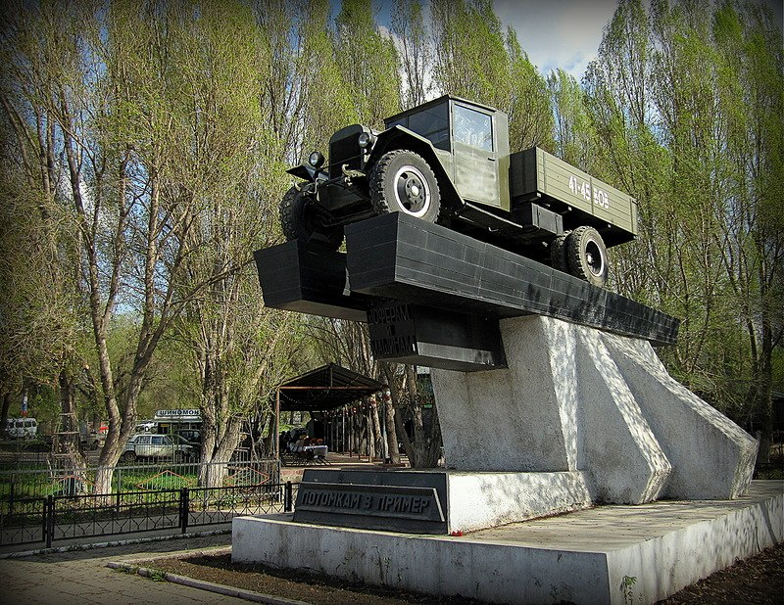
Памятник, посвященный памяти шоферов, погибших в годы Великой Отечественной войны
Легендарный автомобиль завода имени Сталина - "ЗиС-5" - установлен на постаменте. Такой автомобиль в годы Великой Отечественной был одним из основных транспортных средств Красной Армии. Располагается на перекрестке улиц ХХII Партсъезда и Красных Коммунаров.

Slide 8
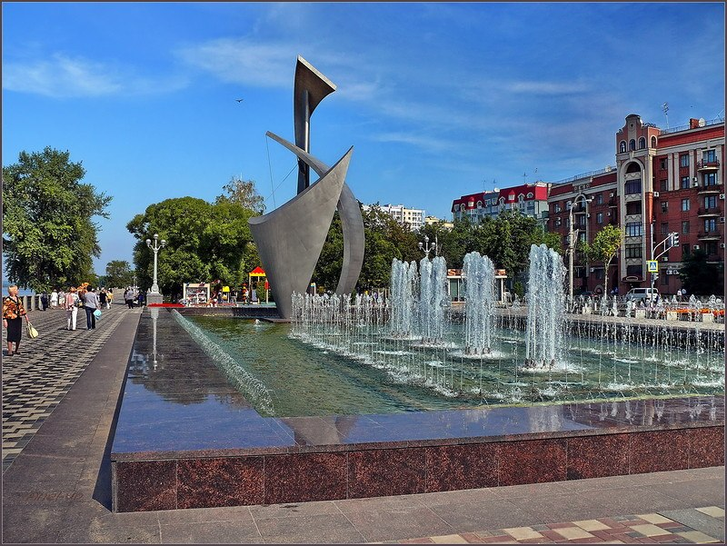
Фонтан «Парус»
Информация
Фонтан был открыт в 1986 году недалеко от речного вокзала.
Одной из особенностей этого фонтана считается количество струй, расположенных в нем. Считается, что их 620 штук – по числу юнг, которые погибли в Великой Отечественной войне. Этот фонтан является эмблемой Самары и одним из символов города.

Slide 9
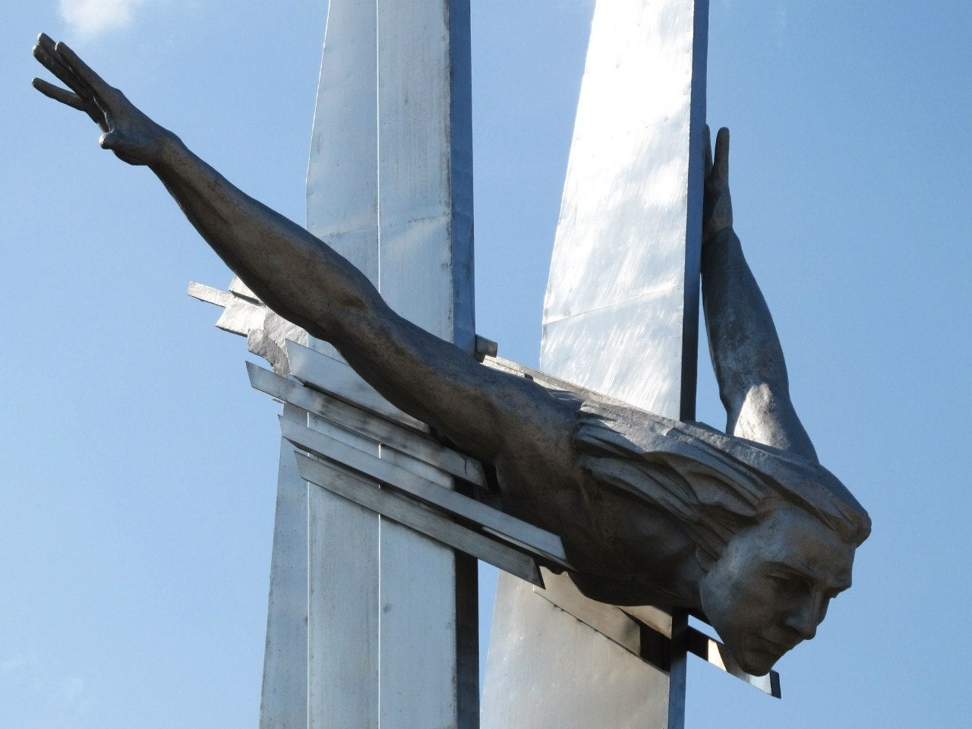
Памятник Санфировой Ольге Александровне
Памятник был открыт у Дома Молодежи в 1985 году. Капитан гвардии Ольга Санфирова совершила 630 боевых ночных вылетов на уничтожение живой силы и укреплений противника с боевым налетом 875 часов, сбросила на противника 77 тонн авиабомб. Эскадрилья под ее командованием совершила 3270 боевых вылетов.

Slide 10
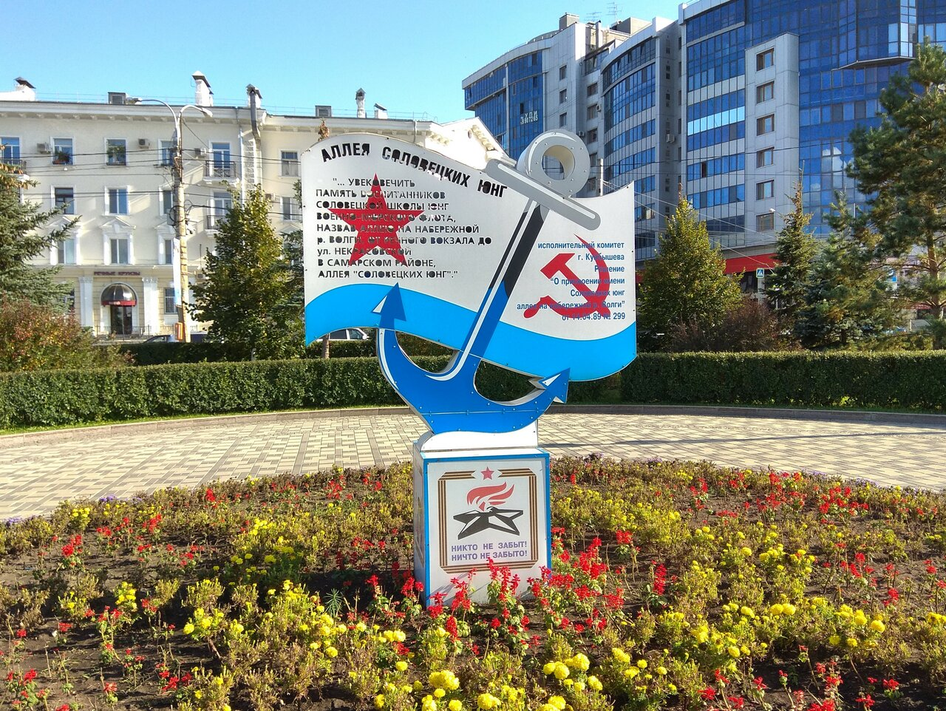
Аллея Соловецких юнг
На Старой набережной Самары от Речного вокзала до ул. Некрасовской, где установлен памятный мемориальный комплекс находится аллея Соловецких юнг, посвященная молодым героям — самарцам, юнгам Великой отечественной войны.
Начало аллеи располагается на том месте, откуда в школу Соловецких юнг, созданную в 1942 году для подготовки кадров Северного флота, ушли более 700 мальчиков-добровольцев. После учебы ребята воевали на боевых кораблях наряду со взрослыми. Более половины юных героев не вернулись домой.

Slide 11
Памятник семье Володичкиных
Памятник построен и открыт в посёлке Алексеевка города Кинель Самарской области 7 мая 1995 года к 50-летию Победы. Это памятник матери, у которой война забрала всех девятерых сыновей: шестеро погибли на фронте. Прасковья Еремеевна такого не выдержала и умерла от сердечного приступа в 1943-ем году. Еще трое сыновей вернулись в родной опустевший дом, но, тяжело раненные, скоро умерли.

Slide 12
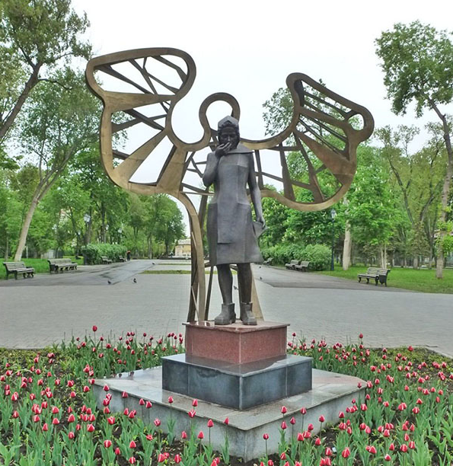
Женщина-мать
Информация о памятнике
12 сентября 2015 года в Самаре на окраине города, на Безымянке состоялось торжественная церемония открытия скульптурной композиции «Женщина-мать». Памятник, в первую очередь, посвящен женщинам, перенесшим все тяготы Великой Отечественной войны. В годы войны хрупким женщинам, девушкам пришлось встать за станки, на заводах и фабриках они выполняли далеко не женскую работу.

Slide 13
СПАСИБО ЗА ВНИМАНИЕ

